Slide 1
TẬP ĐỌC 5- TUẦN 19 - TIẾT 1
Người công dân số một

Slide 2
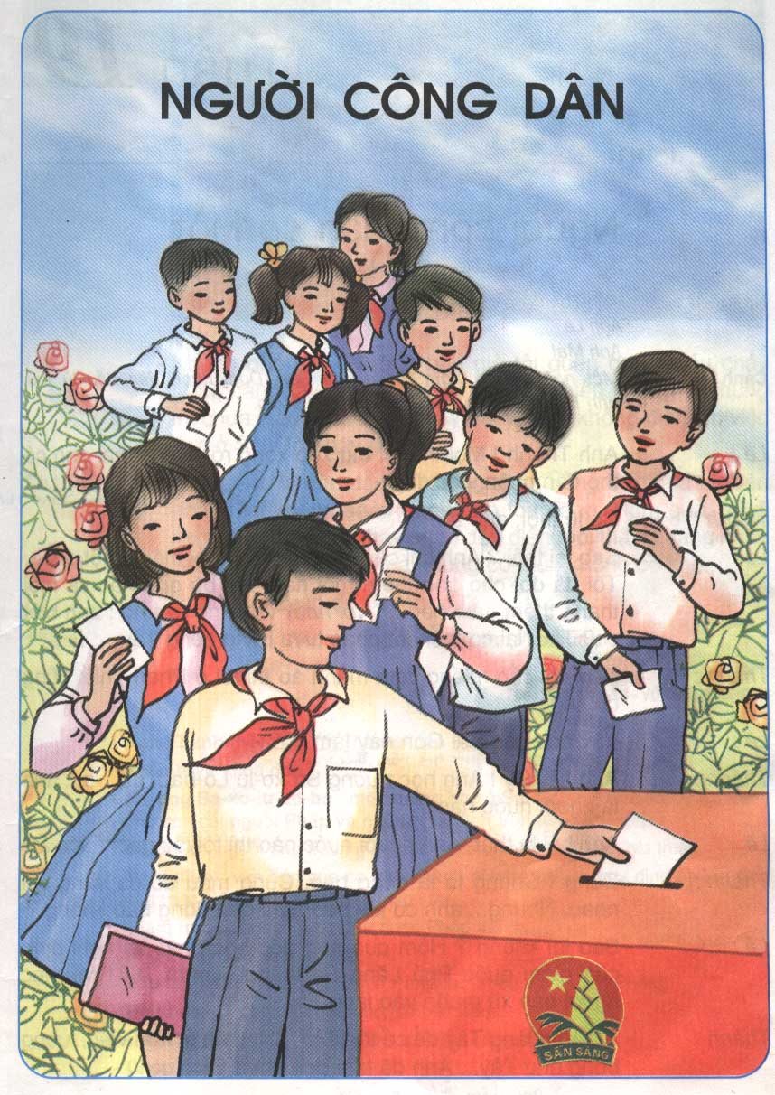
Tranh vẽ các bạn đội viên tham gia bỏ phiếu bầu Ban Chỉ huy Liên đội hoặc Chi đội

Slide 3
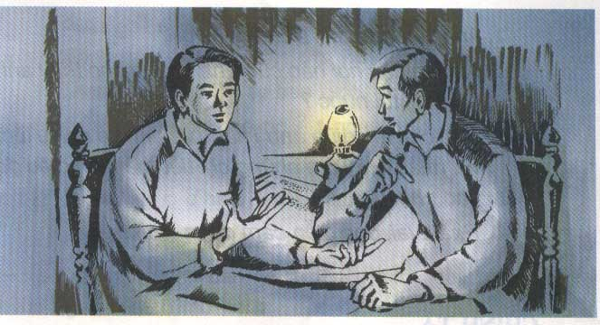

Slide 4
Thứ hai ngày 17 tháng 01 năm 2022
Tập đọc
Người công dân số một
Theo Hà Văn Cầu – Vũ Đình Phòng

Slide 5
Bản kịch có thể chia làm mấy đoạn?
- Nhân vật và cảnh trí.
Bản kịch được chia làm 3 đoạn:
Đoạn 1: Từ đầu đến vào Sài Gòn làm gì?
Đoạn 2: Tiếp theo đến ở Sài Gòn này nữa.
Đoạn 3: Phần còn lại.

Slide 6
* Luyện đọc từ:
phắc - tuya, Sa-xơ-lu Lô-ba, Phú Lãng Sa, tọa đăng, chớp bóng

Slide 7
Luyện đọc câu dài:
- Hôm qua ông đốc học nhắc lại nghị định của giám quốc Phú Lãng Sa tháng 5 năm 1881 về việc người bản xứ muốn vào làng Tây…

Slide 8
À...! Vào làng Tây để có tên Tây, đi lại, ăn ở, làm việc, lương bổng như Tây...! Anh đã làm đơn chưa?

Slide 9
-Phân biệt các lời nhân vật:
Người dẫn chuyện: to, rõ ràng, mạch lạc.
Giọng anh Thành
Chậm rãi, trầm tĩnh, sâu lắng, thể hiện sự trăn trở, suy nghĩ về vận nước.

Slide 10
Giọng anh Lê
Hồ hởi, nhiệt tình, thể hiện tính cách của một người có tinh thần yêu nước.
*Cần nhấn giọng ở những từ ngữ :Sao lại thôi?
Vào Sài Gòn này làm gì? Không bao giờ!...

Slide 11
Giải nghĩa từ

Slide 12
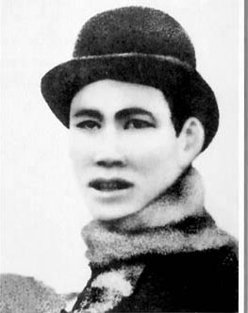
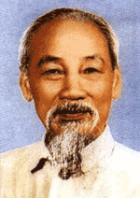
Anh Thành

Slide 13
Đèn hoa kì
Đèn toạ đăng

Slide 14
Phắc tuya
Trường Sa- xơ-lu Lô –ba
Đốc học
Nghị định
Giám quốc
Phú Lãng Sa
Vào làng Tây
Chớp bóng

Slide 15
LUYỆN ĐỌC

Slide 16
Tìm hiểu bài

Slide 17
* Tìm hiểu bài.
Câu 1: Anh Lê giúp anh Thành việc gì ? Kết quả như thế nào?
Anh Lê giúp anh Thành tìm việc làm ở Sài Gòn và anh đã tìm được việc cho anh Thành.

Slide 18
Câu 2 : Tìm những câu nói của anh Thành.
Chúng ta là đồng bào. Cùng máu đỏ da vàng với nhau.
Nhưng...anh có khi nào nghĩ đến đồng bào không ?
Vì anh với tôi...chúng ta là công dân nước Việt..

Slide 19
Câu 3 : Những câu nói đó cho thấy điều gì về anh Thành đối với dân, với nước ?
Những câu nói ấy, thể hiện sự lo lắng của anh Thành về dân, về nước.

Slide 20
Câu 4: Câu chuyện giữa anh Thành và anh Lê nhiều lúc không ăn nhập với nhau.
Hãy tìm những chi tiết thể hiện điều đó?
* Anh Lê gặp anh Thành để báo tin đã xin được việc làm cho anh Thành nhưng anh Thành lại Không nói đến chuyện đó.

Slide 21
* Anh Thành không trả lời vào câu hỏi của anh Lê.
Cụ thể là:
+ Anh Lê hỏi: Vậy anh vào Sài Gòn làm gì?
+ Anh Thành đáp: Anh học trường Sa-xơ-lu Lô- a...thì...ờ... anh là người nước nào ?

Slide 22
+ Anh Lê nói: Nhưng tôi không hiểu sao anh thay đổi ý kiến,
không định xin việc làm ở Sài Gòn này nữa.
+ Anh Thành trả lời : ...vì đèn dầu ta không sáng bằng đèn hoa kì...

Slide 23
Vì sao hai người khi nói chuyện lại không ăn nhập với nhau như vậy?
Vì mỗi người theo đuổi ý nghĩ khác nhau.
Anh Lê chỉ nghĩ đến công ăn việc làm của bạn, đến cuộc sống hằng ngày. Còn anh Thành nghĩ đến việc cứu dân, cứu nước.

Slide 24
Qua bài học cho ta biết Người công dân số Một đó là ai ?
Nguyễn Tất Thành chính là Bác Hồ.
- Phần một của trích đoạn kịch cho em biết điều gì về Nguyễn Tất Thành?

Slide 25
Vở kịch nói lên nội dung gì?
Nội dung :
Tâm trạng của người thanh niên Nguyễn Tất Thành day dứt, trăn trở tìm con đường cứu nước, cứu dân.

Slide 26
-Phân biệt các lời nhân vật:
Giọng anh Thành
Chậm rãi, trầm tĩnh, sâu lắng, thể hiện sự trăn trở, suy nghĩ về vận nước.

Slide 27
Giọng anh Lê:
Hồ hởi, nhiệt tình, thể hiện tính cách của một người có tinh thần yêu nước .
*Cần nhấn giọng ở những từ ngữ :Sao lại thôi?
Vào Sài Gòn này làm gì? Không bao giờ!...

Slide 28
- Anh Thành! ( giọng hồ hởi)
- Có lẽ thôi, anh ạ. ( giọng điềm tĩnh).
- Sao lại thôi? (giọng bày tỏ sự thắc mắc).
- Vì tôi nói với họ…(giọng thì thầm vẻ bí mật)
- Vậy anh vào Sài Gòn này làm gì?( giọng ngạc nhiên).

Slide 29
Luyện đọc diễn cảm
Lê:
- Anh Thành! Mọi thứ tôi thu xếp xong rồi. Sáng mai anh có thể đến nhận việc đấy.
Thành:
- Có lẽ thôi, anh ạ.

Slide 30
Lê: - Sao lại thôi? Anh chỉ cần cơm nuôi và mỗi tháng một đồng.Tôi đã đòi cho anh thêm mỗi năm hai bộ quần áo và mỗi tháng thêm năm hào…(Nói nhỏ)Vì tôi nói với họ: anh biết chữ Tàu, lại có thể viết phắc-tuya bằng tiếng Tây.
Thành:- Nếu chỉ cần miếng cơm manh áo thì tôi ở Phan Thiết cũng đủ sống…
Lê: -Vậy anh vào Sài Gòn này làm gì?

Slide 31
Tổng kết:
Anh Thành từ Phan Thiết vào Sài Gòn, anh Lê lập tức xin được việc làm cho anh Thành nhưng anh không hề tỏ ra thiết tha với miếng cơm manh áo hàng ngày mà nghĩ đến những vấn đề khác to lớn hơn.

Slide 32
Trò chơi: Rung chuông vàng

Slide 33
Câu 1: Bác Hồ ra đi tìm đường cứu nước từ bến cảng nào?
a)Bến cảng Hải Phòng.
b) Bến cảng Nhà Rồng (Sài Gòn).
c) Bến cảng Đà Nẵng.
03
02
01
00
04
05
Đáp án: b

Slide 34
Câu 2: Bác Hồ ra đi tìm đường cứu nước vào ngày tháng năm nào?
a)Ngày 5- 6 - 1910
b) Ngày 5- 6 - 1911
c) Ngày 5- 6 - 1912
02
04
05
00
01
03
Đáp án: b

Slide 35
Câu 3: Khi nói chuyện với anh Lê, anh Thành có tâm trạng như thế nào?
a)Day dứt, trăn trở tìm con đường cứu nước, cứu dân.
b) Vui mừng khi anh Lê tìm được việc.
c) Buồn, không hài lòng với công việc anh Lê tìm được.
02
03
04
05
00
Đáp án: a
01

Slide 36
DẶN DÒ
Luyện đọc bài
Chuẩn bị bài sau: Người Công dân số Một (Phần 2)

